Slide 1
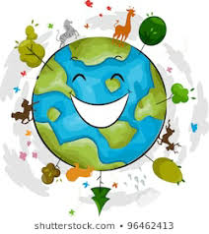
PLANETA ZEMLJA
IZRADILA: DONA LUKIĆ

Slide 2
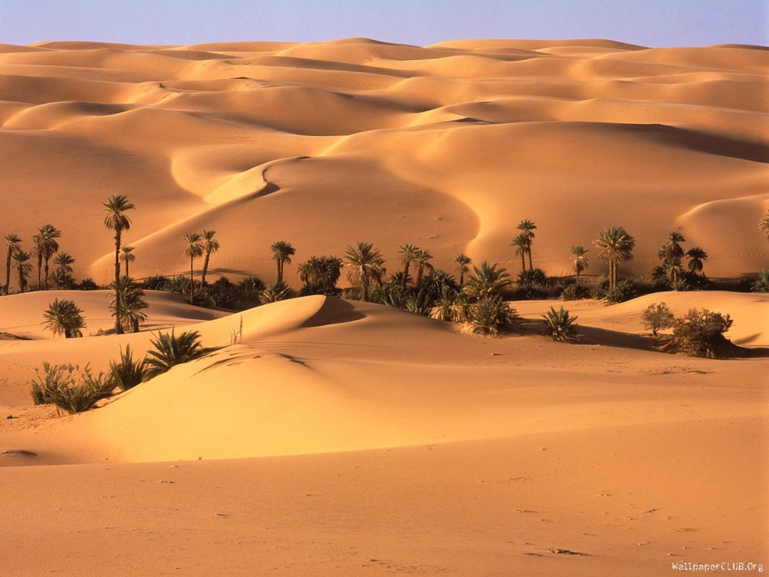
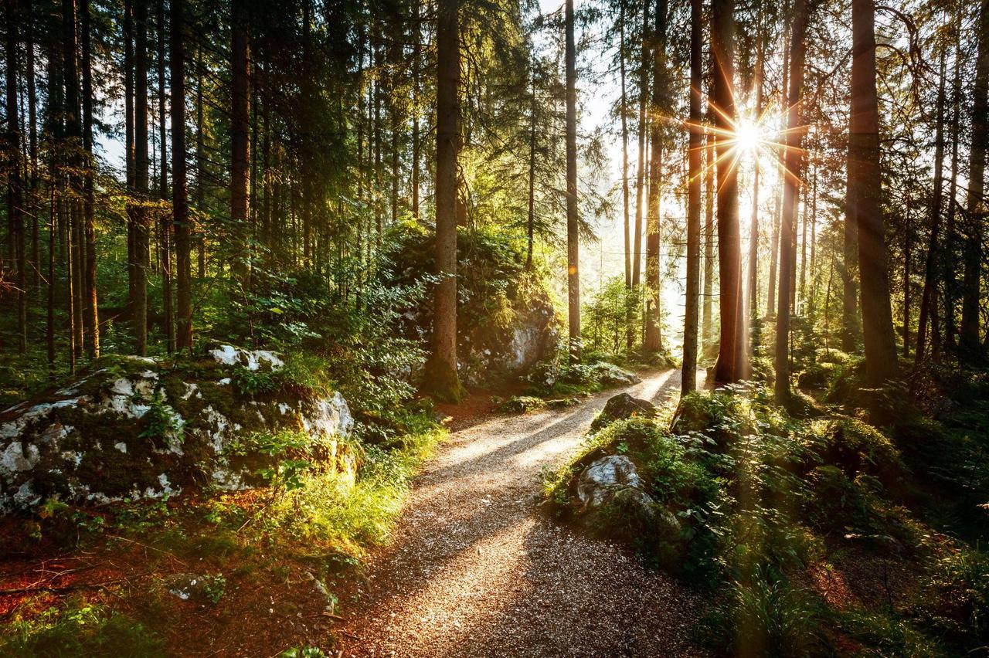
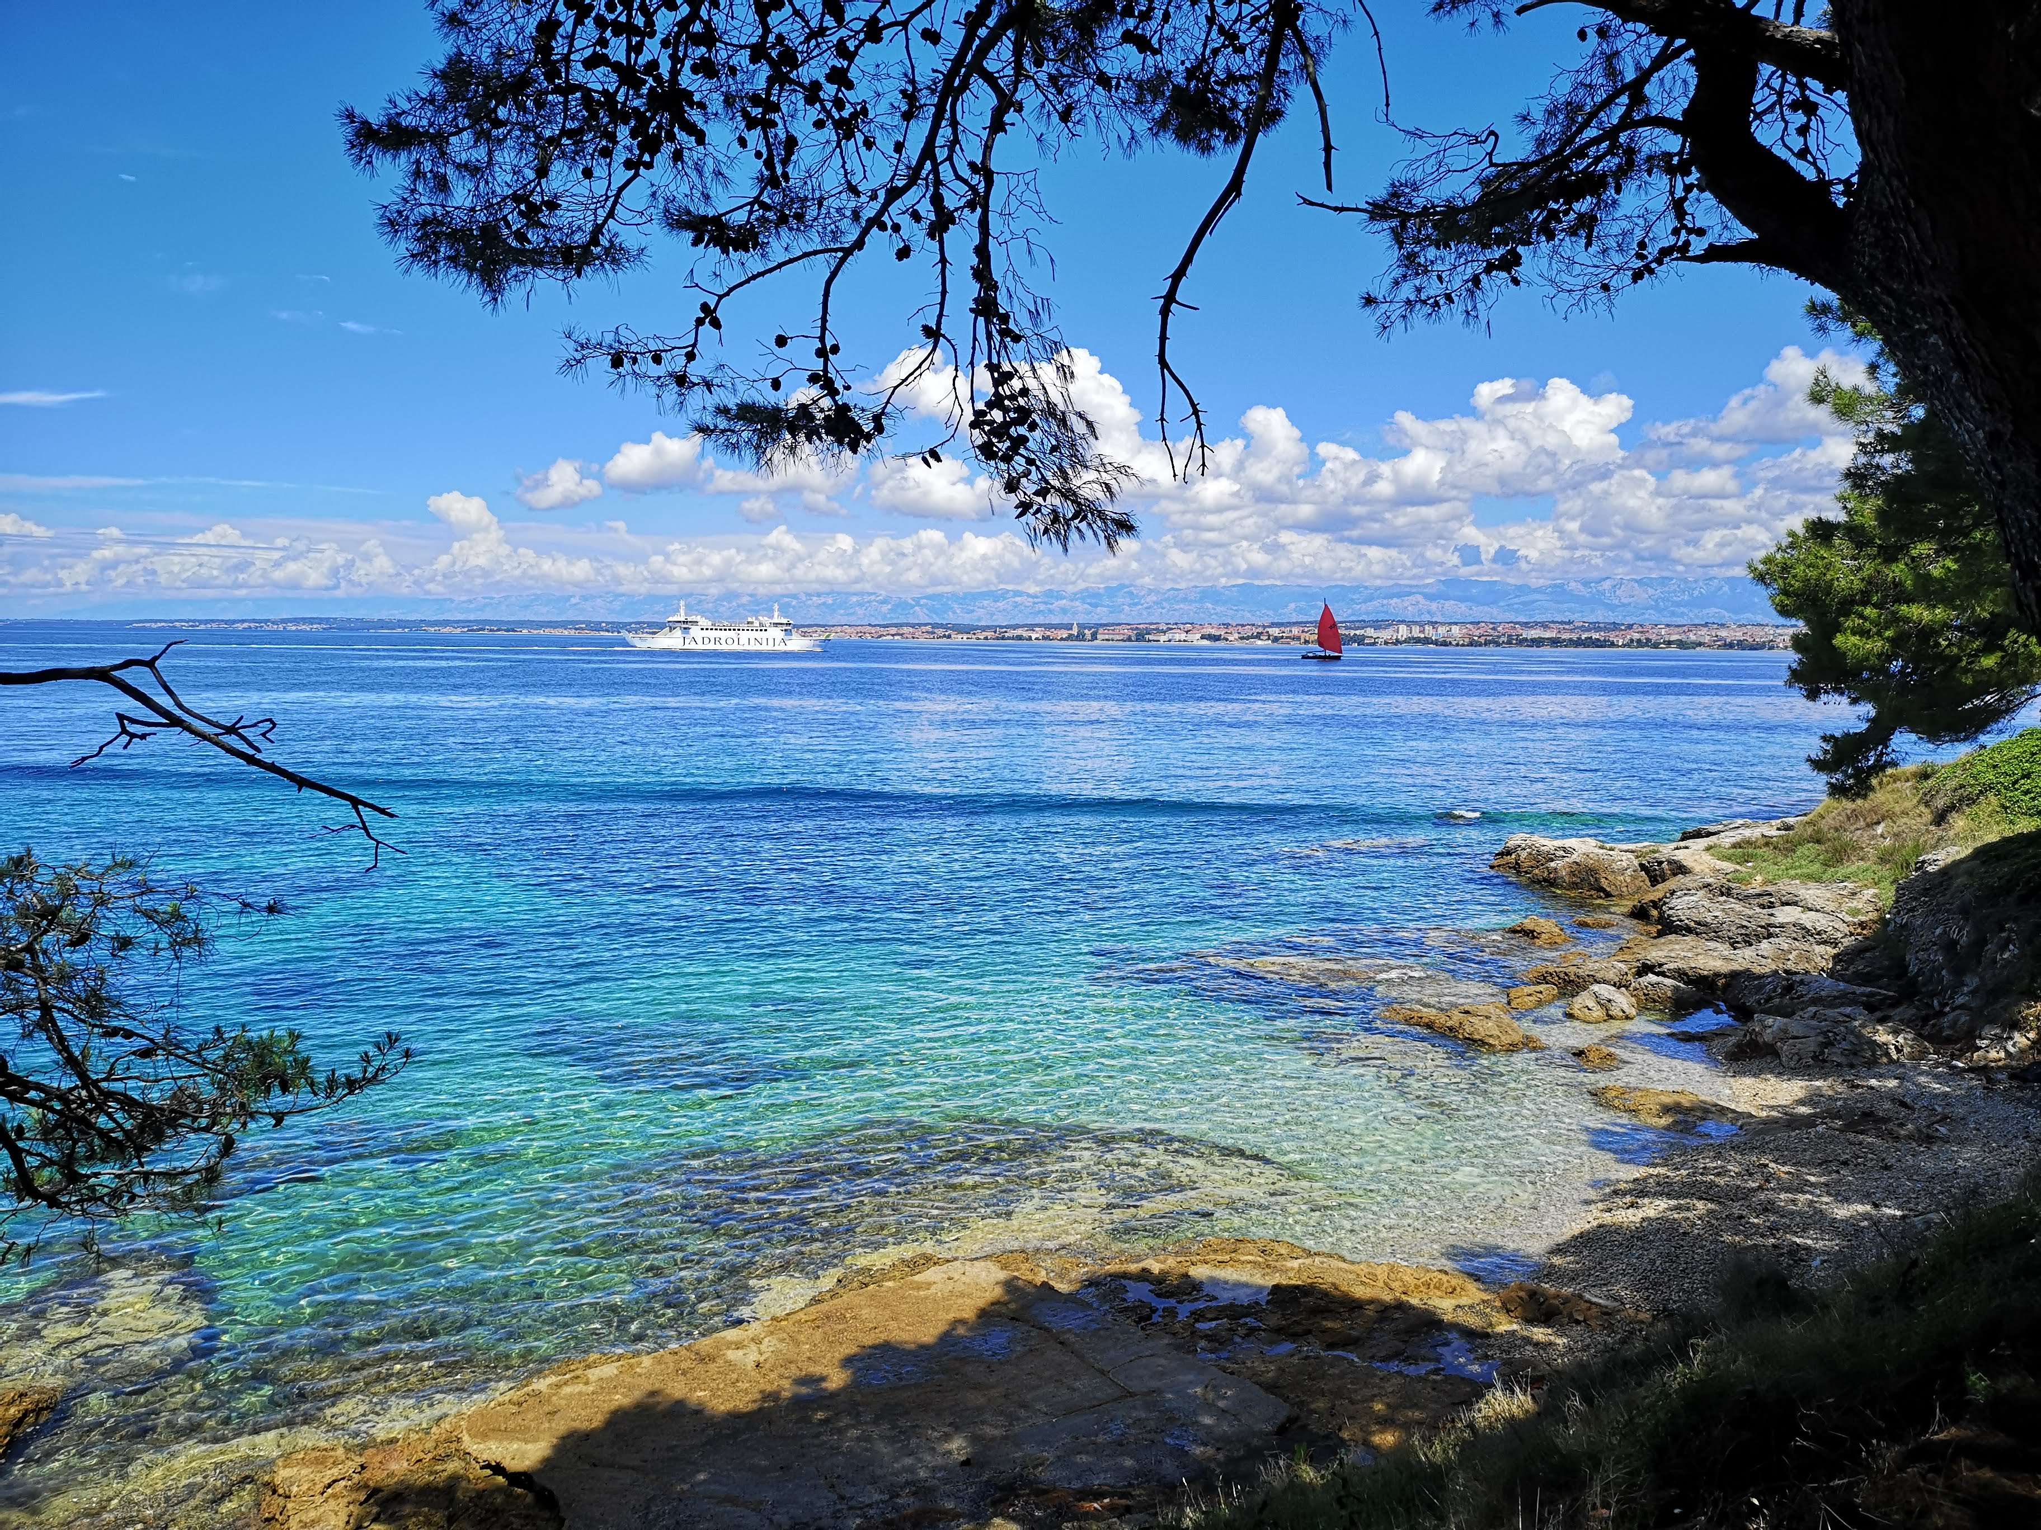
BOGATSTVA PLANETA ZEMLJE

Slide 3
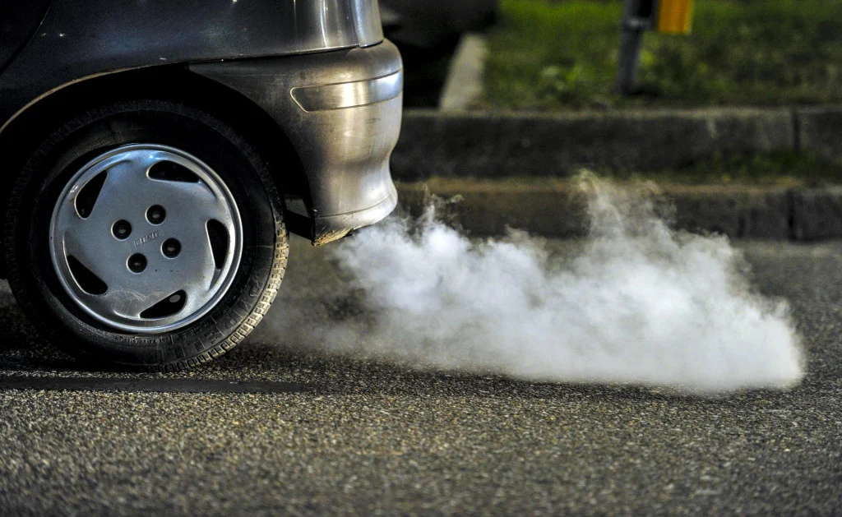
ONEČIŠĆEJNEM UNIŠTAVAMO NAŠ PLANET

Slide 4
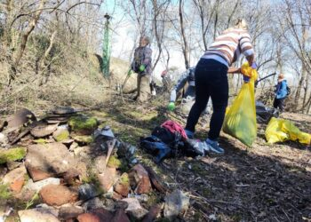
ČUVAJMO PRIRODU

Slide 5
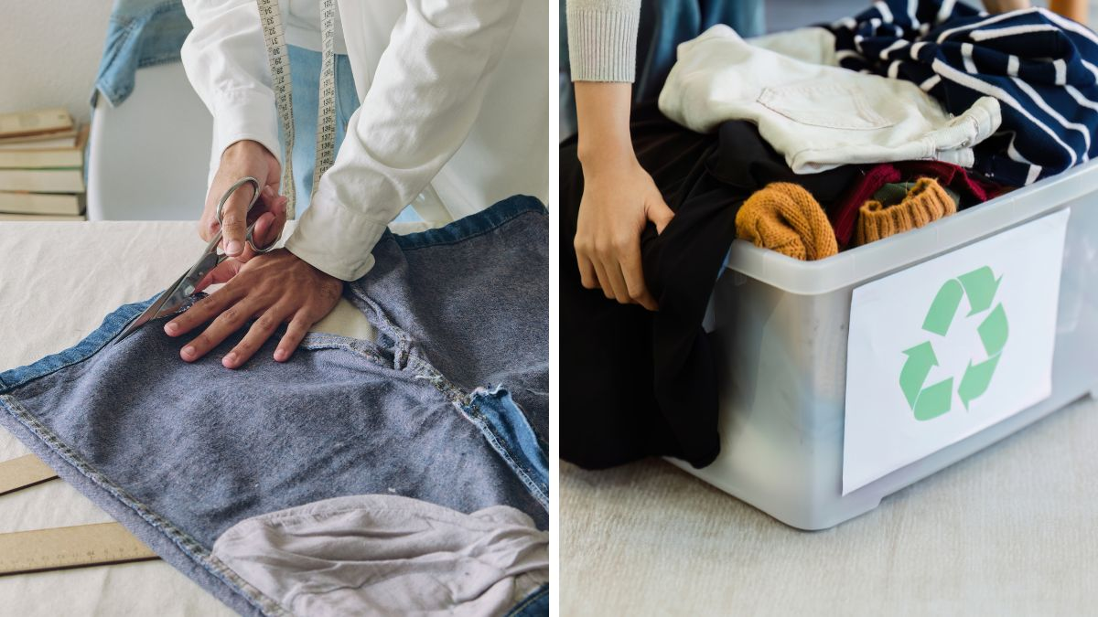
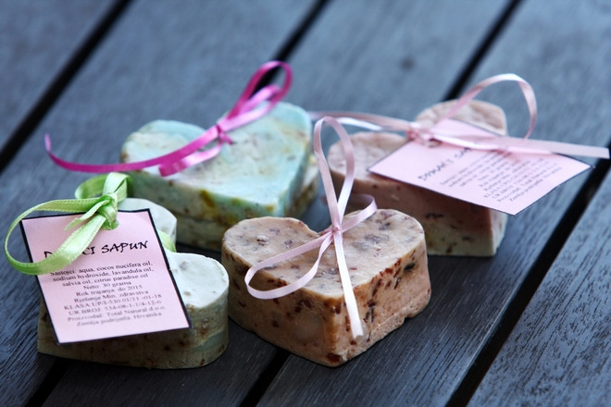
KAKO JOŠ MOŽEMO POMOĆI?

Slide 6
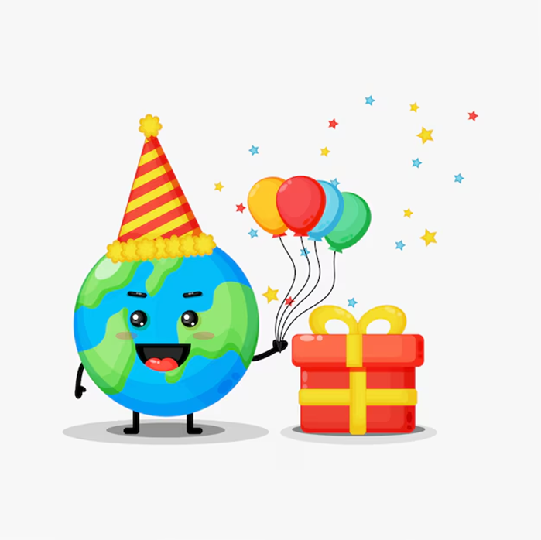
DAN PALNETA ZEMLJE
22. travnja

Slide 7
MOJA EKO PORUKA:
MANJE KORISTITE NEOBNOVLJIVE IZVORE ENERGIJE!

Slide 8
HVALA NA PAŽNJI!

